Slide 1
산학연계 SW – 한화시스템 이혁준 교수님
10/22 (목) Viva Pro.

Slide 2
목차
말뭉치 데이터의 양
CIFAR-10 실습
수행계획서 진행 내용

Slide 3
말뭉치 데이터의 양
Exobrain
NAVER NLP challenge 작년 팀 말뭉치 데이터
국립국어원 말뭉치
AI HUB – 4975 문장
U-Corpus - 17727 문장
Viva Pro. 말뭉치 데이터
총 22719 문장

Slide 4
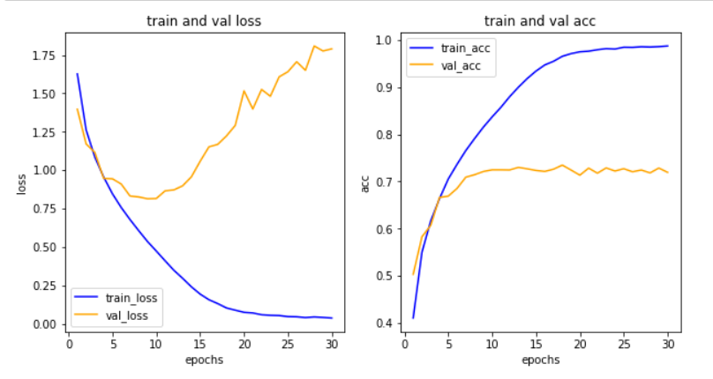
CIFAR-10
기본 코드 진행 시

Slide 5
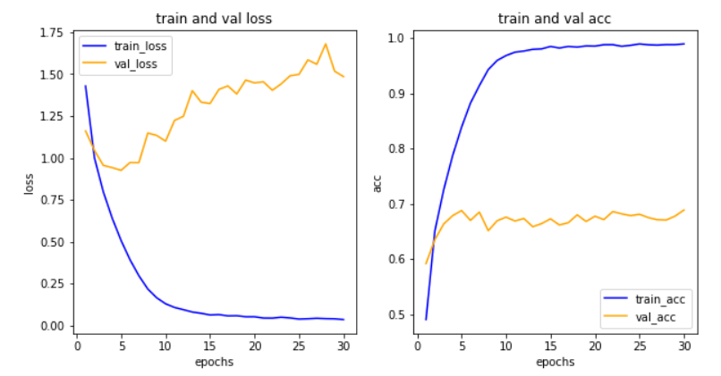
CIFAR-10
Batch Normalization 적용 시

Slide 6
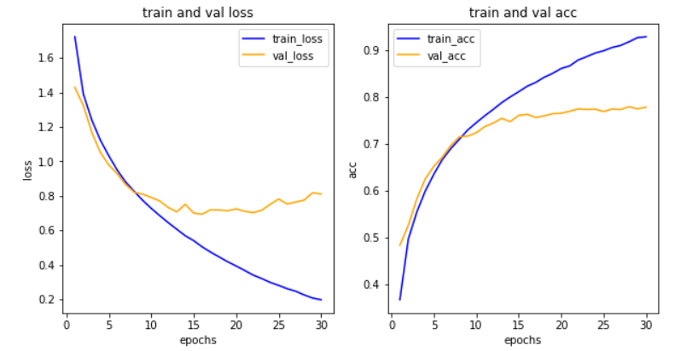
CIFAR-10
Drop out 적용 시

Slide 7
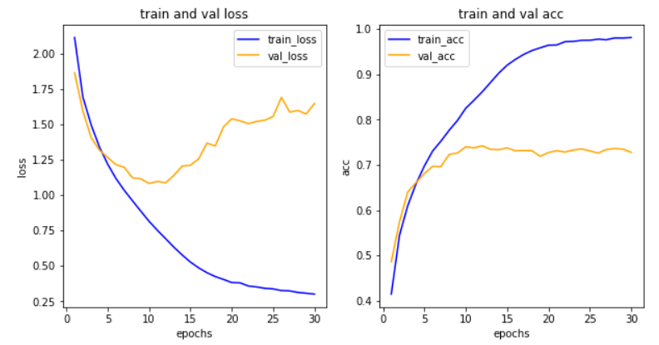
CIFAR-10
Regularizer 적용 시

Slide 8
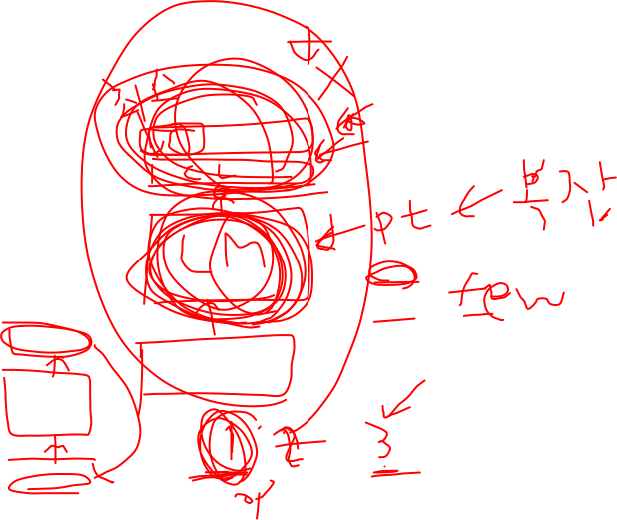
CIFAR-10
실습 시 변경사항 적용
Epoch
Batch size
Filter(kernel) size
Padding
Stride
Learning rate

Slide 9
수행계획서 진행 상황
말뭉치 데이터 확보
전년도 팀 코드 분석
관련 기술 학습

